Slide 1
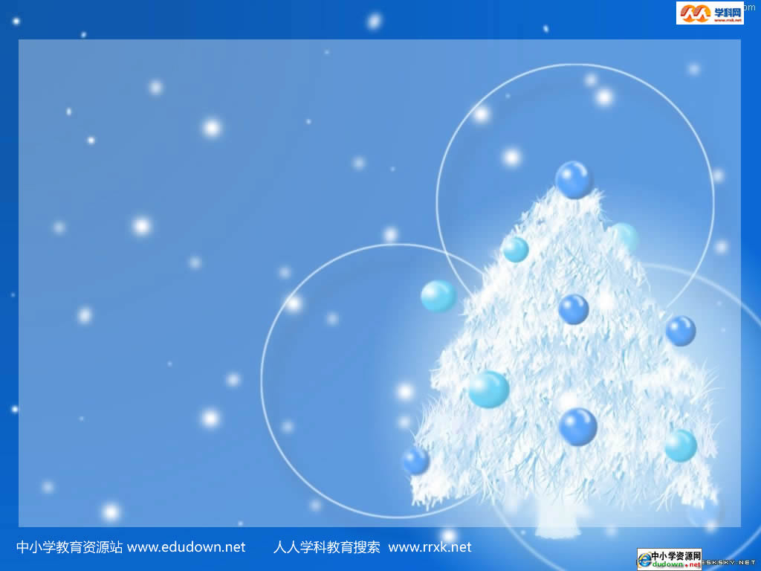
语文园地二

Slide 2
引用对话的不同方式
培养质疑意识
提高质疑能力
抓住言行体会人物内心
起因、经过、结果
知识训练点
能力训练
独立思考的过程体验
把事情写具体
第二组 名人故事
习作
人物表现写详细
接受人文精
神的熏陶
人文目标

Slide 3
学习目标：
1．选择一个课外读到的名人故事讲给同学听，同时认真听其他同学讲名人故事，交流读后感想。
2．写一篇习作，介绍自己熟悉的人的一件事。
3．自主发现引用人物的对话的三种不同形式。
4．读读背背，收集积累名人名言。
5．读成语故事，了解故事内容。

Slide 4
收集自己准备讲的名人故事中涉及的名人图片、名人像，讲名人故事时用。

Slide 5
最近在语文课上我们结识了列宁、高尔基、李四光、宋庆龄等许多名人，课外大家也在读名人故事、寻找名人资料，今天我们以小组为单位举行一个故事会。

Slide 6
同学们先在组内展示自己所画的名人像或图片，简要介绍自己要讲的故事的主人公。
交代讲故事、听故事的要求：
讲的同学要讲清楚，让别人听明白；听的同学要认真听，可以提问，也可以补充；讲完后评选本组“故事大王”1—2名。
各小组内学生试讲、教师巡视。

Slide 7
“故事大王”们肯定愿意让更多的同学听到你的精彩故事。哪位“故事大王”给全班同学讲？

Slide 8
听了刚才同学讲的名人故事、“故事大王”讲的名人故事，大家有些什么想法？可以谈谈对名人行为、品格的评价，可以联系自身和现实情况发表感想。

Slide 9
一位位名人是一座座丰碑，他们的崇高思想与品格就像一座座灯塔，让我们将他们的形象永远铭记在心中，从他们身上获得力量，学得智慧，向自己的理想迈进。

Slide 10
学了这组课文，我们结识了好几位名人，他们或关爱自然，或平易近人，或善于思考，或诚实守信，一个个栩栩如生，跃然纸上。我们大家也有许多熟悉的人，在他们身上有许多值得写的事，这次我们就来学着写一写。

Slide 11
你最熟悉的人有哪些？哪一个留给你较好的印象？概括介绍一下人物，该人物给自己的印象

Slide 12
围绕给自己留下较好印象的人展开回忆，提示要介绍“值得写的事”──值得宣传介绍的、值得他人学习的事。

Slide 13
下面就请大家动笔打草稿，把自己熟悉的人身上值得写的事写下来，注意着重写清楚该人在这件事中的举动、表现。

Slide 14
日积月累
我的发现
1．轻轻读读本题中的三个句子，相互比较，这些句子有何异同。
2．出示抄有本题内容的小黑板或实物投影仪显示，学生交流发现。 a.指名读句子。 b.学生交流发现，教师引导总结。

Slide 15
这三句句子都是写人物说的话的，句子中加引号的部分都是引用人物说的原话。在引用人物原话时，通常要交代说话者是谁，说话时的动作、神态、语气等，这部分内容的位置可以有所不同，可以放在引用的人物话语的前边，可以放在后边，也可以放在中间。
1．齐读句子、体会。
2．到学过的课文中再找找相应的例子，并说明属于哪一类形式。

Slide 16
读读背背
1．我们读了不少的名人故事，了解了名人崇高的品格，生动的事迹，而名人们说过的一些话也闪耀着思想的光芒，多积累一些名人名言，时常回味一下，可以使自己获得启迪，从中汲取力量，今天我们就来学一些。
2．请各人轻声读书上提供的名人名言，把其中的生字拼读正确，把句子读通顺。
3．指名朗读交流。教师相机正音指导。
4．想想这些名言的意思，并且试着放声读出感情。
5．指名再读，师生评价。
6．齐读巩固。
7．交流各自课前收集的名人名言，有感情地朗读给大家听。

Slide 17
成语故事
1．我们汉语中有很多成语都是从历史故事演变来的，一个成语背后包含着一个故事，了解这样的一些故事会使你获得知识，获得教益。今天就来学一个成语故事──《闻鸡起舞》。
2．各自轻声读故事，注意生字的读音，借助注音认真拼读，把故事读通顺。
3．指名朗读，师生共同正音正句。
4．各自再读。

Slide 18
5．同桌间试讲。把故事讲给同桌听，相互学习、指正。
6．了解了这个故事，以后我们一看到“闻鸡起舞”这个成语就会想到听到鸡叫就起床练武习艺的祖逖、刘琨。以后说话写作，你想表示珍惜时间、发奋努力这个意思时，就可以用上“闻鸡起舞”这个成语。

